Slide 1


Presentación de Proyecto
DATACENSUS
www.DuocUc.cl
-Carlos Berrio
-Alexis Quiroz
-Christian Cabezas

Slide 2


AGENDA
Introducción
Descripción
Objetivos
Requerimientos
Premisas y Restricciones
Hitos
Competencias
Conclusión

Slide 3

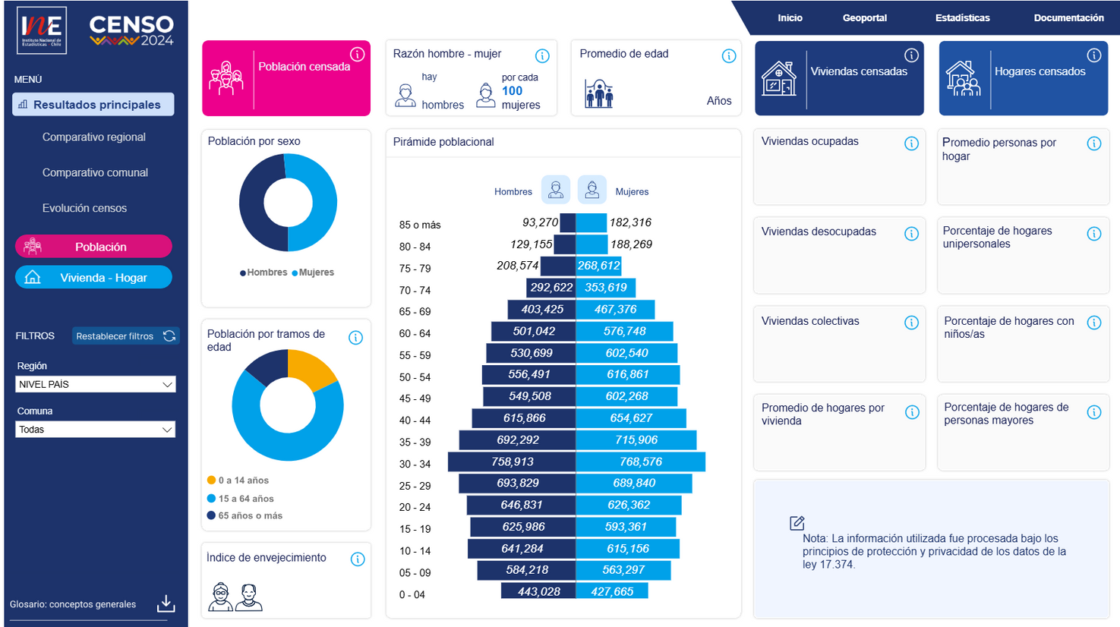
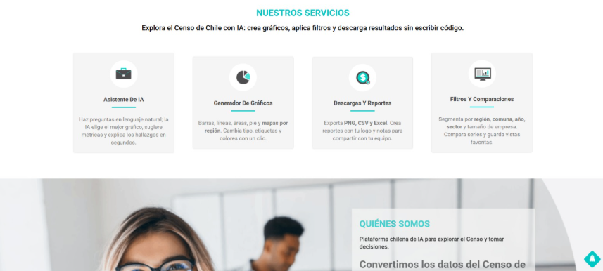
JUSTIFICACIÓN
PROPÓSITO
El dashboard actual del Censo de Chile, disponible en el sitio web del INE, presenta una interfaz sobrecargada y poco intuitiva para el usuario. Lo cual dificulta a una gran cantidad de usuario el entendimiento de la información
El propósito de este proyecto consiste en desarrollar un sitio web con un dashboard simplificado y una plataforma interactiva para el buen entendimiento datos del Censo de Chile.

Slide 4
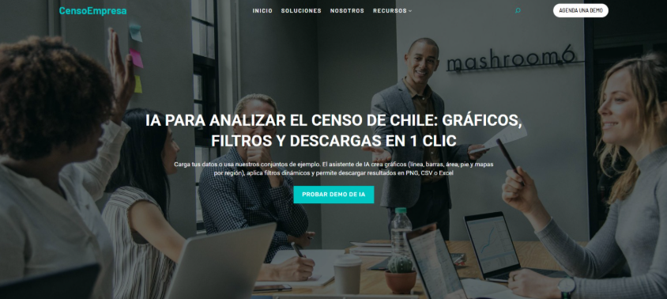
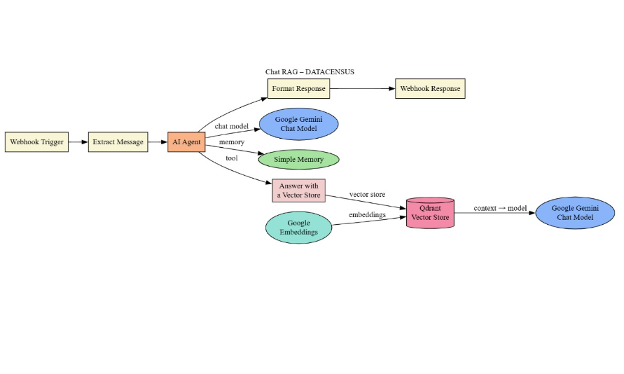
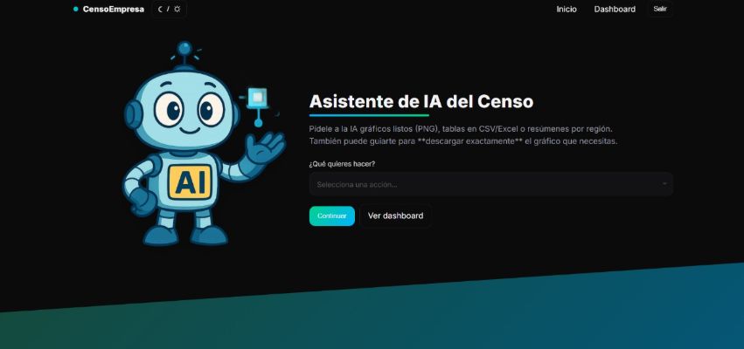
DESCRIPCIÓN
Portal WEB
Infraestructura
El proyecto Datacensus es un esfuerzo integral para modernizar y simplificar el acceso a los datos del Censo de Chile.
Se enfoca en el desarrollo de una nueva plataforma web con un dashboard interactivo y un agente conversacional de inteligencia artificial.
Chatbot de IA (Datacensus Chat)

Slide 5

OBJETIVOS
El proyecto cuenta con 4 objetivos claros
1
2
3
4
Modernizar y simplificar el acceso a los datos del Censo de Chile.
Crear un portal web optimizado para la visualización de datos censales.
Implementar un chatbot 24/7 para consultas y descargas de datos.
Desplegar una infraestructura en la nube escalable y segura.

Slide 6
REQUERIMIENTOS
Portal Web:
●El portal debe ser funcional desde cualquier navegador web moderno.
●Debe permitir la visualización de datos censales (población, edad, género) de manera simplificada.
●Debe ofrecer funcionalidades de filtrado por región y comuna, etc.
●Debe garantizar la seguridad de la información.
Chatbot de IA (Datacensus Chat):
●El chatbot debe estar disponible 24/7 para consultas sobre los datos del censo.
●Debe ser capaz de manejar un alto volumen de consultas simultáneamente.
●Debe ser entrenado con la base de datos oficial del Censo de Chile.
●Debe integrarse perfectamente con el portal web para gestionar la descarga de archivos.
Infraestructura:
●La infraestructura debe ser escalable para soportar un gran volumen de usuarios y consultas.
●Debe garantizar alta disponibilidad y rendimiento de las nuevas aplicaciones y servicios.
●Debe incluir medidas robustas de seguridad para proteger los datos sensibles.

Slide 7
PREMISAS Y RESTRICCIONES
Premisas:
●Disponibilidad de Datos: Se asume que los datos oficiales del Censo de Chile estarán disponibles y serán accesibles para la integración en la plataforma.
●Aceptación de Usuarios: Se asume que los usuarios finales adoptarán y preferirán las nuevas plataformas.
Restricciones:
●Presupuesto Fijo: El proyecto cuenta con un presupuesto fijo de $10.000.
●Tiempo de Ejecución: El proyecto debe completarse en un plazo máximo de 4 meses.
●Regulaciones y Normativas: El proyecto debe cumplir con todas las regulaciones vigentes en Chile, lo que podría limitar ciertas funcionalidades del sistema.
Capacidad de Infraestructura: La infraestructura tecnológica existente debe ser capaz de soportar la carga adicional impuesta por las nuevas plataformas, o de lo contrario, necesitará actualizaciones dentro del presupuesto y tiempo asignados

Slide 8
HITOS
Cronograma de hitos principales - Duración Total: 4 Meses
1
2
3
4
Infraestructura Cloud y Bases de Datos
Desarrollo del Dashboard y WEB
Implementación del Chatbot de IA
Pruebas, Despliegue y Lanzamiento

Slide 9
COMPETENCIAS
Las principales competencias aplicadas en este proyecto son las siguientes:
● Gestionar proyectos informáticos.
● Construir modelos de datos.
● Desarrollar una solución de software.
● Construir el modelo arquitectónico.
● Programar consultas o rutinas para manipular información.
● Administrar la configuración de ambientes.
● Gestionar la seguridad de la información e infraestructura.

Slide 10
CONCLUSIÓN
Como equipo podemos concluir que vemos una gran oportunidad en este proyecto para probar nuestras capacidades en distintos temas, generando una solucion vanguardista a la problematica presentada.
Con DATACENSUS buscamos generar una propuesta de valor a los datos del censo, enriquecerlos y disponerlos de manera que para los usuarios sea simple y entretenido de usar.
Vemos que las competencias a implementar en este proyecto van en linea con el perfil de egreso de Ingeniero Informatico, por lo cual estamos entusiasmados en poder llevarlo a cabo.

Slide 11
GRACIAS POR LA ATENCIÓN!!
Nos vemos en la siguiente entrega!!

